Slide 1

Андрій Чайковський. «За сестрою». Відтворення історичних подій з позицій гуманізму в героїко-романтичній повісті «За сестрою». Напружений динамічний сюжет

Slide 2
* ознайомитися з життєвим шляхом Андрія Чайковського,
* з’ясувати історичну основу повісті «За сестрою»,
* вдосконалювати навички аналізувати художній твір, визначати його жанрові ознаки;
* розвивати увагу, пам'ять, логічне мислення, вміння грамотно висловлювати свої думки.
Завдання уроку

Slide 3
Захоплення козаччиною і любов до України змусили мене заповнити прірву в нашій літературі історичними оповіданнями.
А. Чайковський
Анонс

Slide 4

Продовжити речення
«Для мене історія - це…»
Поміркуйте!

Slide 5
• З якими загарбниками боровся український народ?
• Що вам відомо про монголо-татар?
• Чому наш народ непереможний у боротьбі із завойовниками?
• Яких видатних ватажків — оборонців Батьківщини ви знаєте? Чим вони прославилися?
• Чому українці цінують ті надбання, які наші предки вибороли у жорстокій боротьбі з ворогом, жертвуючи власним життям?
Поміркуйте!

Slide 6
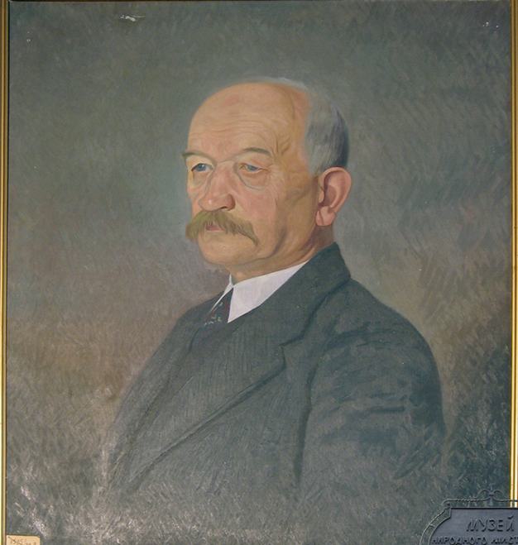
Знайомство із письменником Андрієм Чайковським
Андрій Якович Чайковський народився 15 травня 1857року в м. Самборі на Львівщині

Slide 7

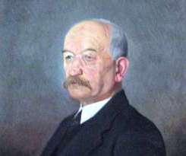
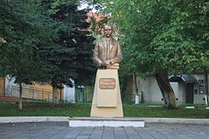

Андрій Чайковський
Його оцінка в майбутньому,
і з плином часу його цінуватимуть
все більше і більше.
Цей митець переживе багатьох,
навіть більш талановитих прозаїків.
О. Барвінський
Андрій Чайковський
(1857-1935)

Slide 8
Повість «За сестрою» (1907) створена на основі довготривалого ви­вчення історичних матеріалів з часів татарських нападів на українські землі та їхньої ретельної художньої обробки. В центрі — захоплююча історія юного Павлуся, молодшого сина з козацького роду Судаків, який порятував від татарського полону свою сестру Ганнусю.
Історія написання твору

Slide 9
Тема: відтворення страшних картин поневолення татарськими за­гарбниками українського народу; зображення Павлуся, який докладає будь-яких зусиль, мужності, наполегливості, старанності, кмітливості для порятунку своєї сестри з татарського полону.
Ідея: уславлення козаків — оборонців рідної землі, Павлуся — відваж­ного лицаря, їх благородство, відповідальність, мужність; засудження татар та українців-зрадників.

Slide 10

Жанр: героїко-романтична повість.
Проблематика повісті:
- батьки і діти;
- життя і смерть;
- радість і трагедія;
- відповідальність і безпечність;
- вірність і зрада;
- добро і зло;
- щирість і хитрість, улесливість, підступність.

Slide 11

Героїко – романтична повість – це епічний твір великого розміру, у якому діє винятковий герой ,що намагається вступити у боротьбу за справедливість, правду і прагне довести це на прикладі конкретних вчинків
Героїчні
Повість
Романтичні
.
боротьба козаків з татарами
захист вітчизни
побратимство
вірність вірі та присязі
готовність до подолання труднощів
великий обсяг
багато персонажів
багато подій
тривалий час
головний герой весь час потрапляє у виняткові, незвичайні обставини,
переслідує благородну мету порятунку сестри, виявляючи при цьому кмітливість

Slide 12

  Робота над І розділом твору
  Виразне читання І роз­ділу.

Slide 13
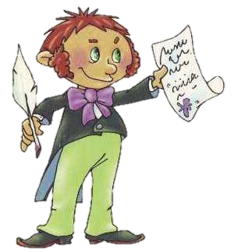
Продовжити речення
*Сьогодні на уроці я дізнався про …
* Найцікавішим для мене було …
*Найбільше мене вразило …
* Хочу більше дізнатися про …

Slide 14

Домашнє завдання
1.Опрацювати ідейно-художній зміст ІІІ, ІV, V розділів повісті,
2. Підготувати малюнки на одну з тем:
«Краса українського степу»;
«Щасливе життя мешканців села Спасівка»;
«Мій улюблений герой повісті».

